Slide 1

Parque Arauco Curauma
Período analizado: 01/02/2026 - 28/02/2026

Slide 2

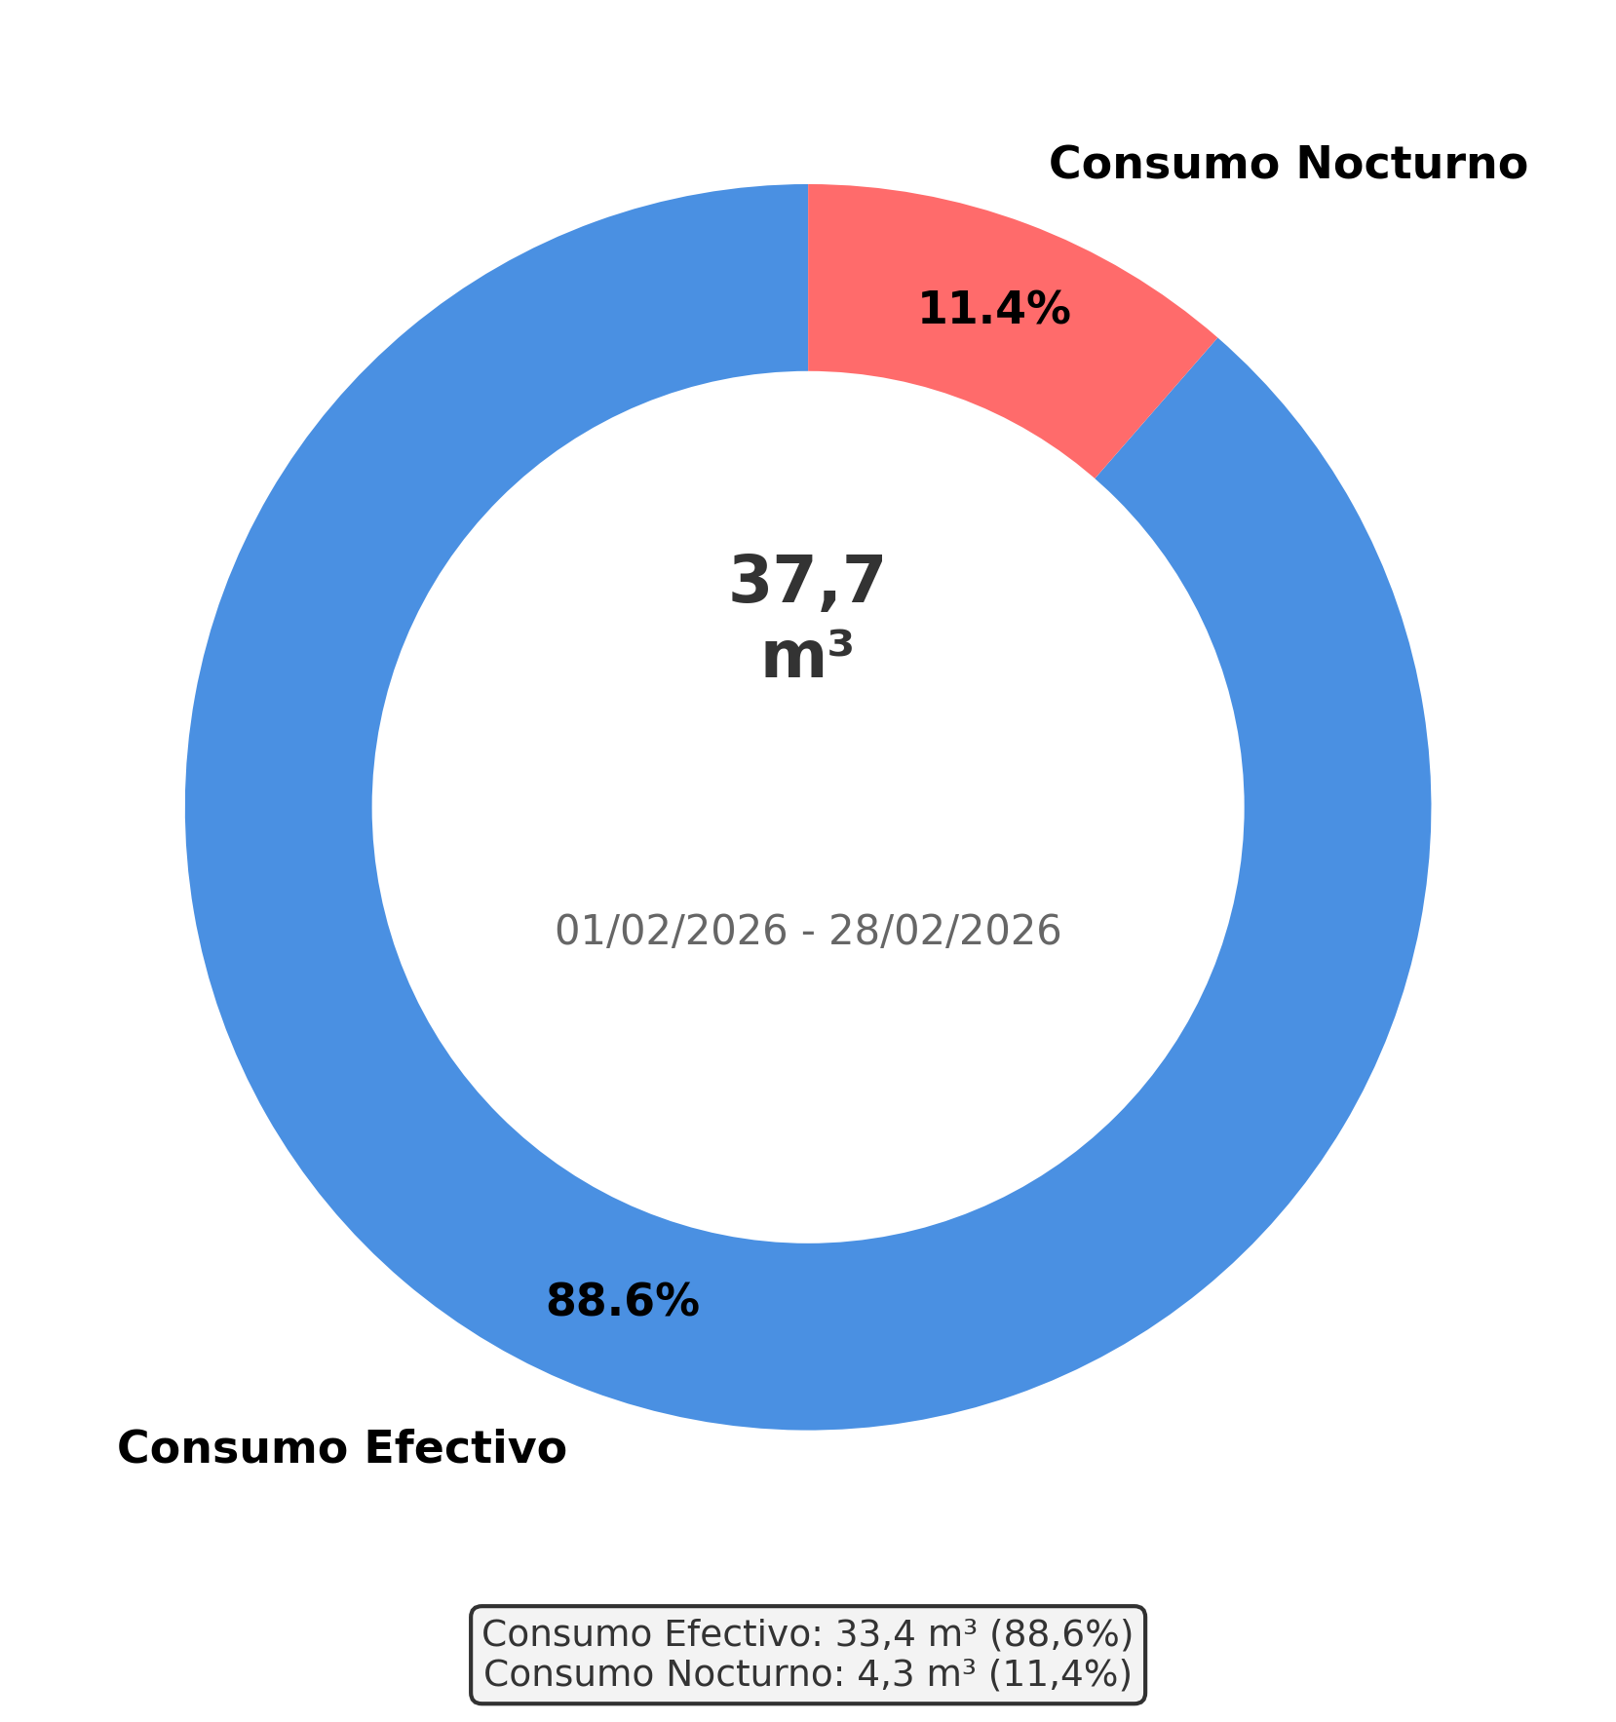
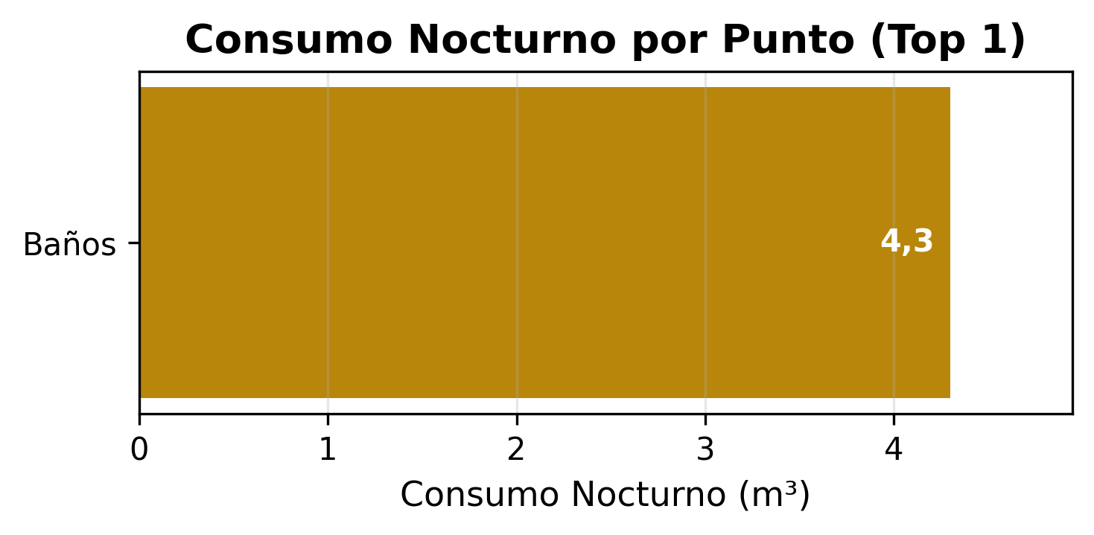
Análisis de Consumo Hídrico
Métricas Críticas - Agregado
Análisis de 28 días de consumo hídrico revela patrones críticos y detección de fuga significativa. Se registró un pico de consumo el 22/02/2026 (8,3 m³), un 515,4% por encima del promedio. Se detectaron 22 alertas de consumo nocturno, indicando actividad hídrica anómala. Se recomienda realizar una inspección exhaustiva para localizar la fuente de la filtración.
Consumo Total
37,7 m³
Promedio Diario
1 m³
Día Mayor Consumo
8,3 m³
Alertas Nocturnas
22
Consumo Nocturno
4,3 m³
(11,4%)
4 días consumo Noc. de 28 días
Consumo Efectivo
33,4 m³
(88,6%)
Valorización Consumo Nocturno
$5.362
Valorización Consumo Efectivo
$41.612

Slide 3
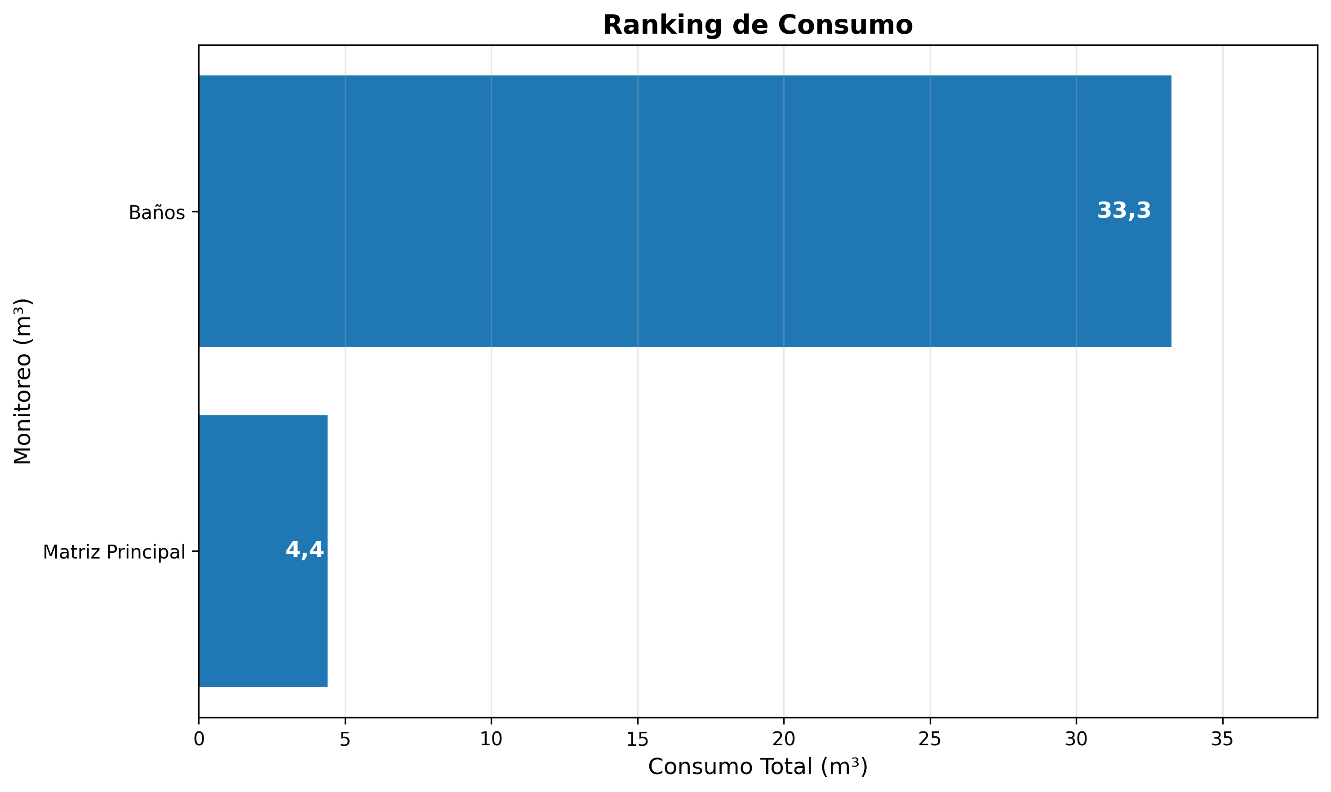
Ranking de Consumo
Análisis: Este gráfico muestra el ranking de consumo total de cada monitoreo de Parque Arauco Curauma, ordenado de mayor a menor consumo. El monitoreo con mayor consumo durante el período fue 'Baños' con 33,3 m³. Este ranking permite identificar los puntos de mayor consumo y priorizar acciones de optimización.

Slide 4
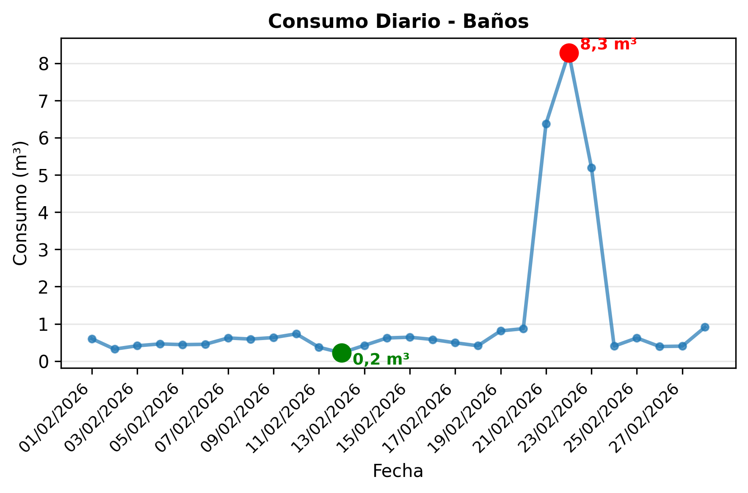
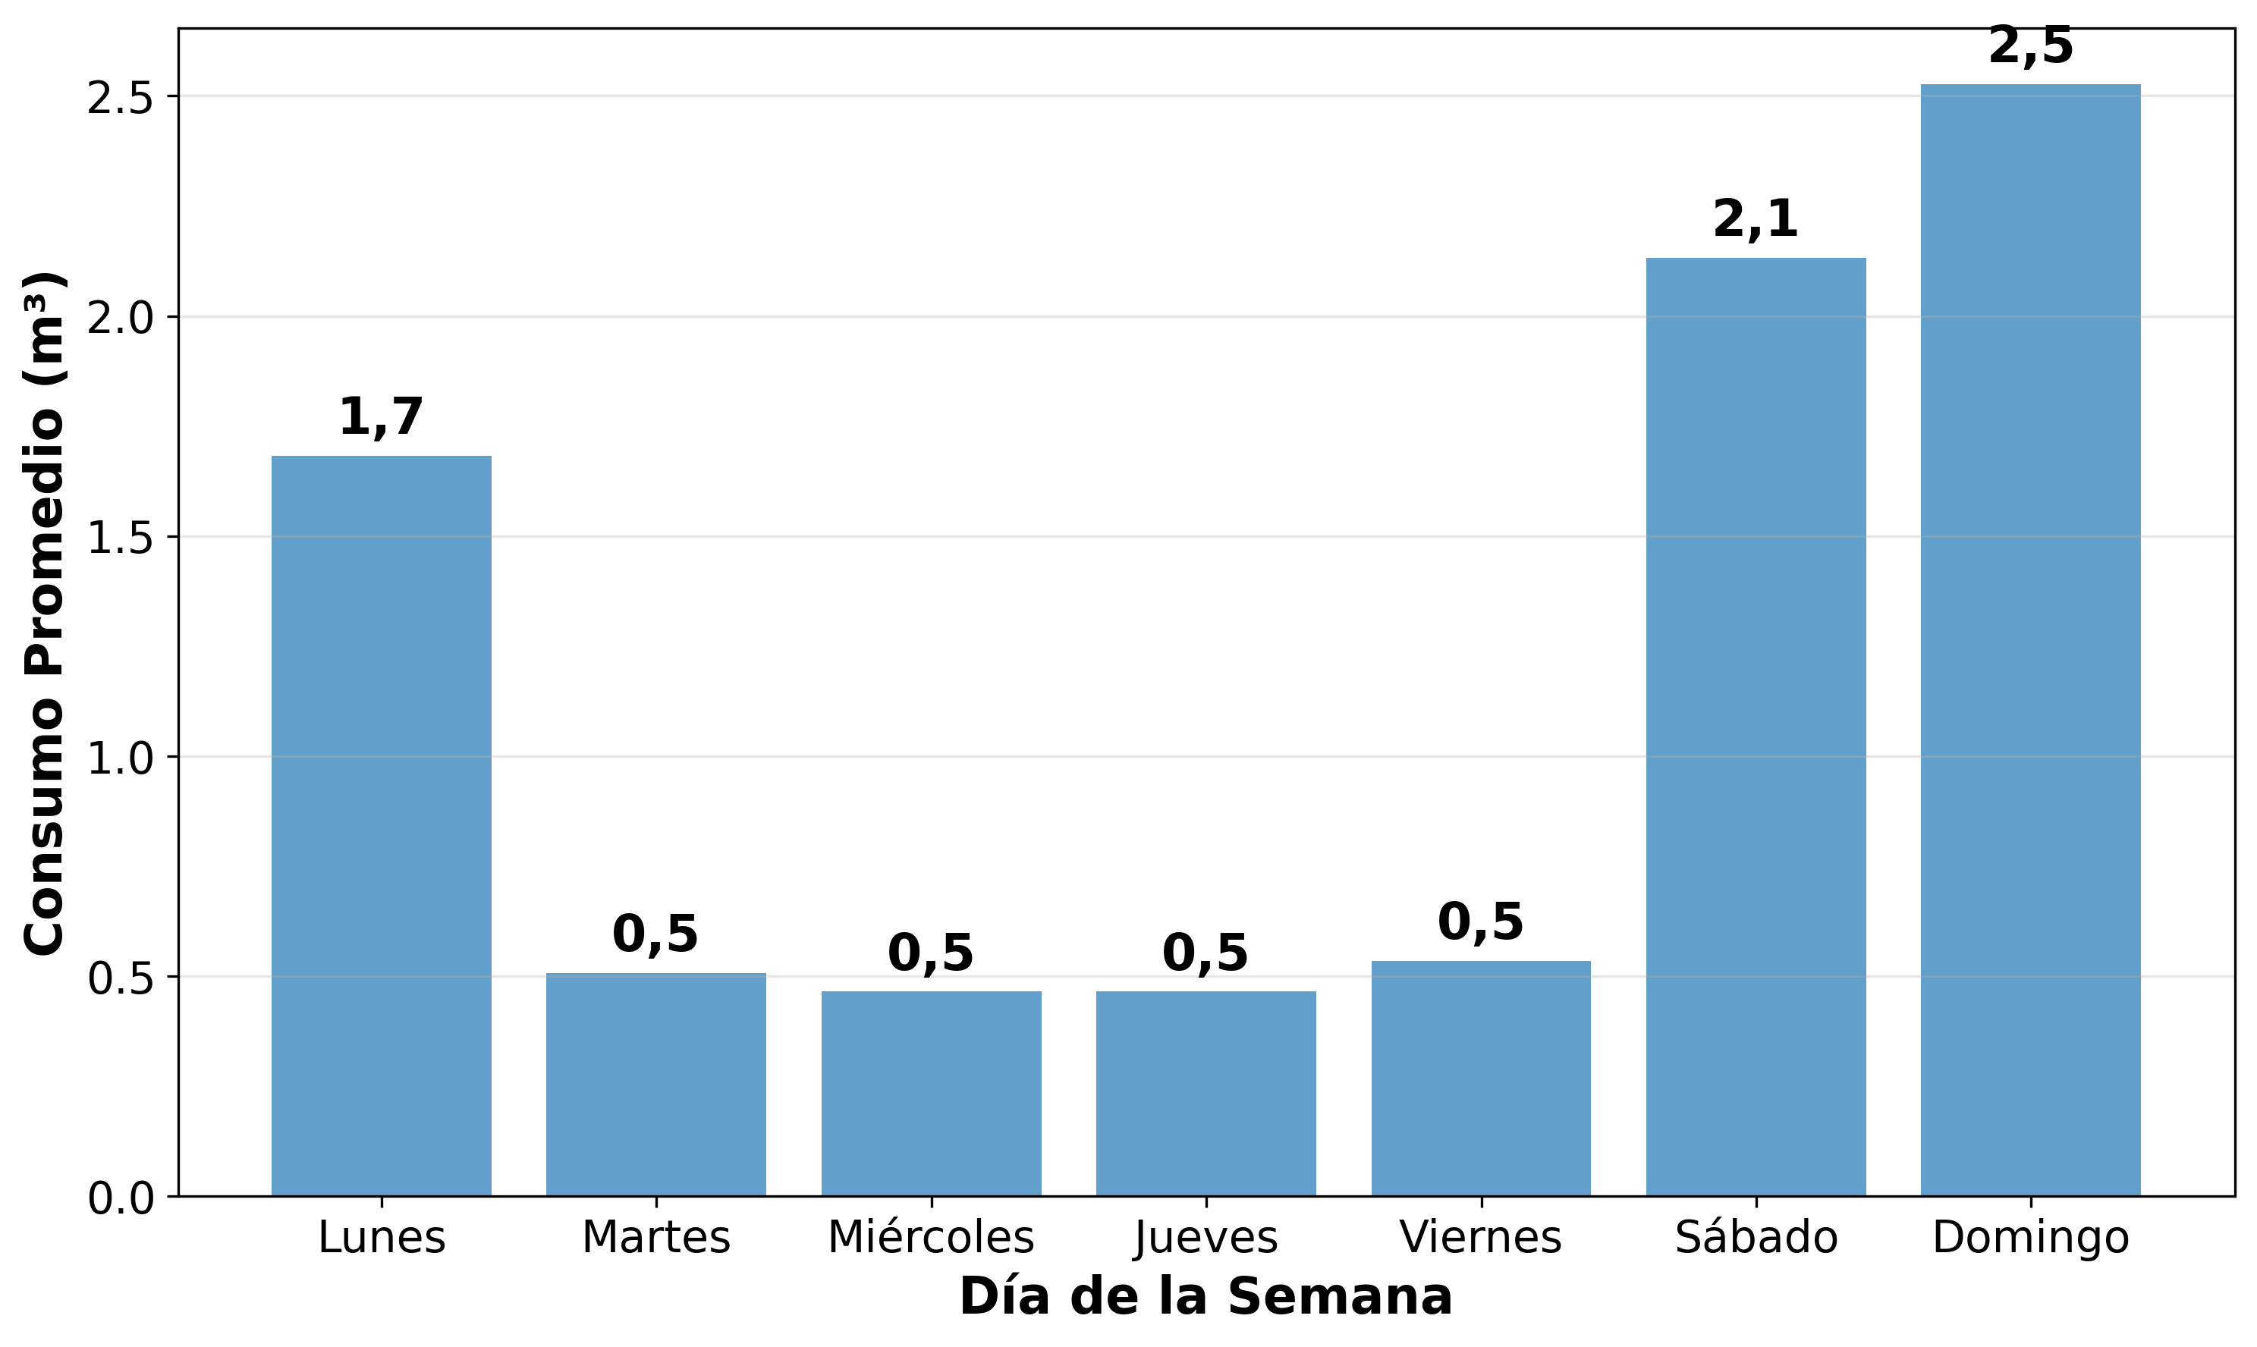
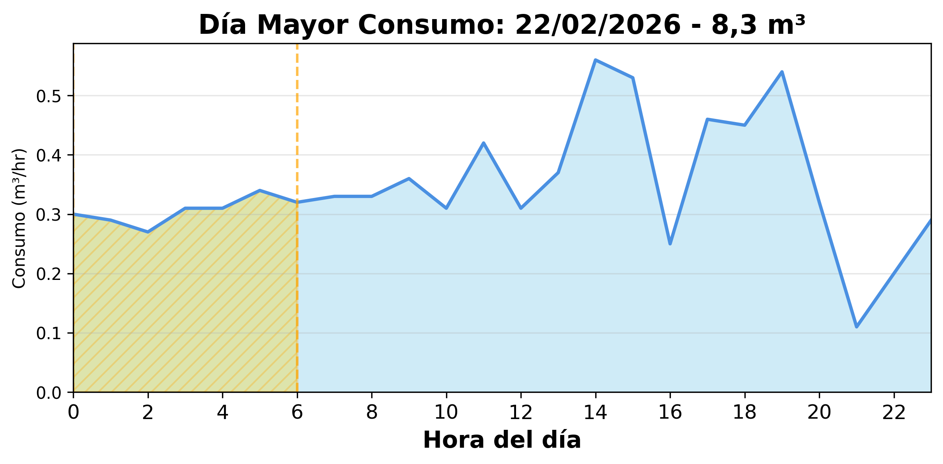
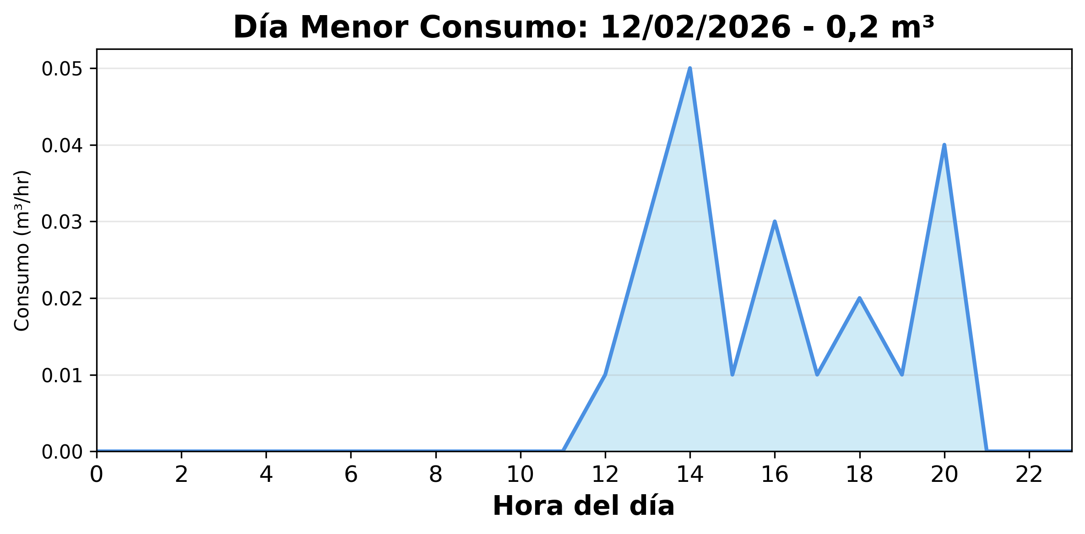
Baños
Indicadores
Consumo Total del Período
33,3 m³
Consumo Nocturno
4,3 m³ (12,9%)
4 días de 28
11 alertas
Consumo Diurno
29 m³ (87,1%)
Valorización Consumo Nocturno
$5.362
Valorización Consumo Diurno
$36.113

Slide 5
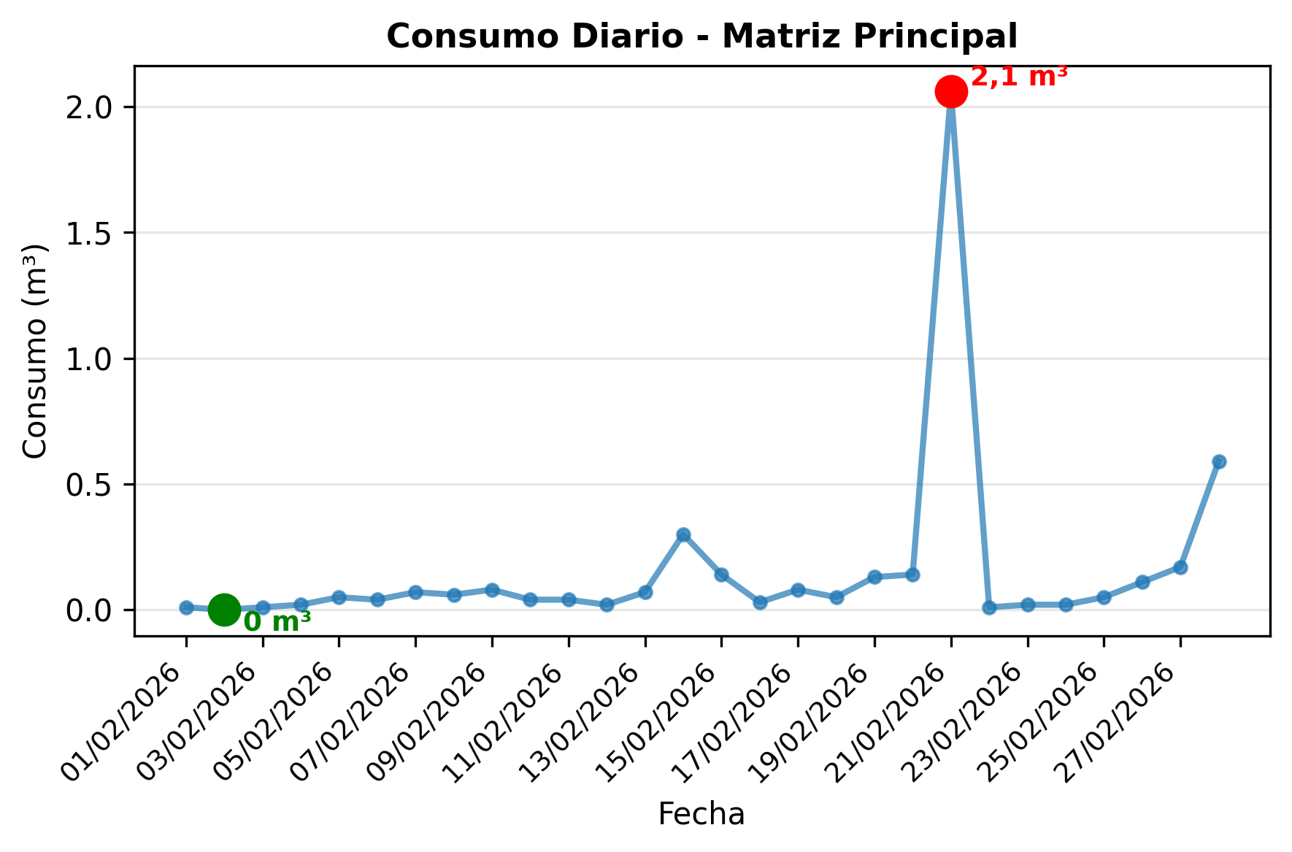
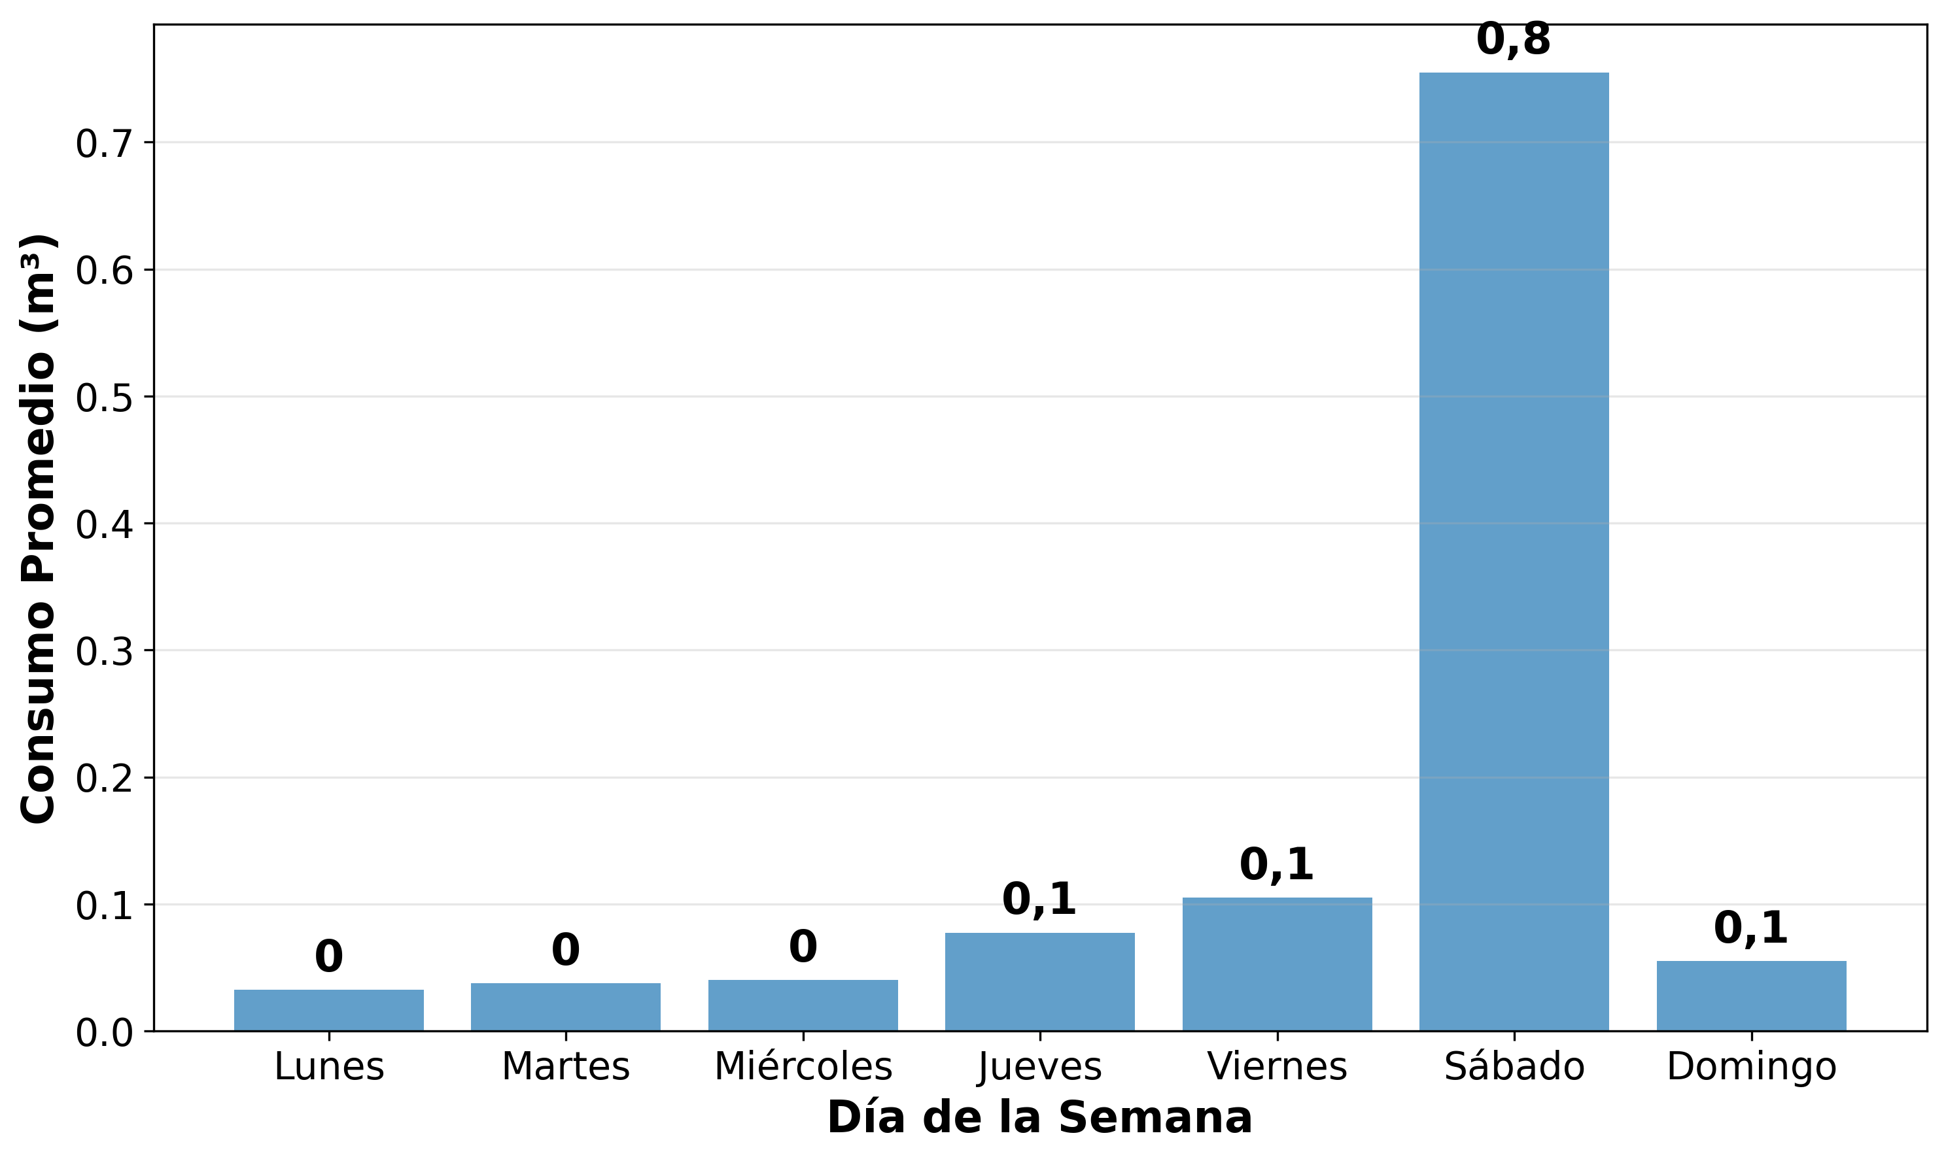
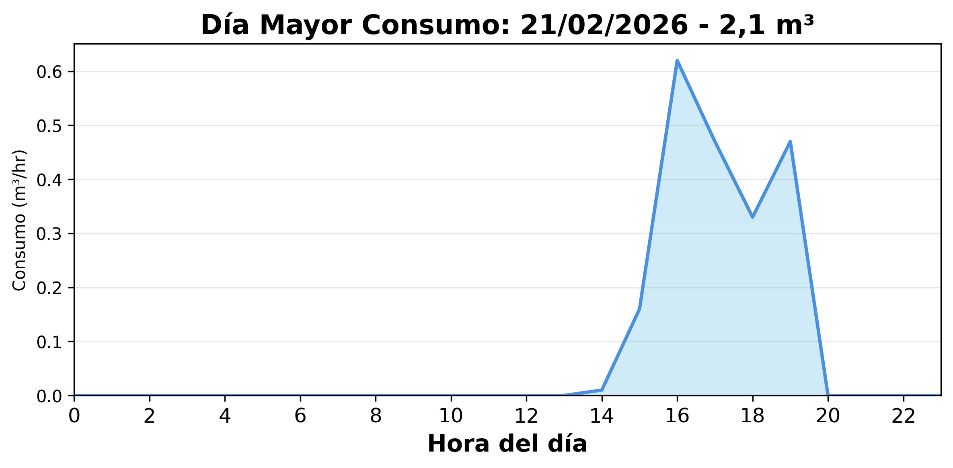
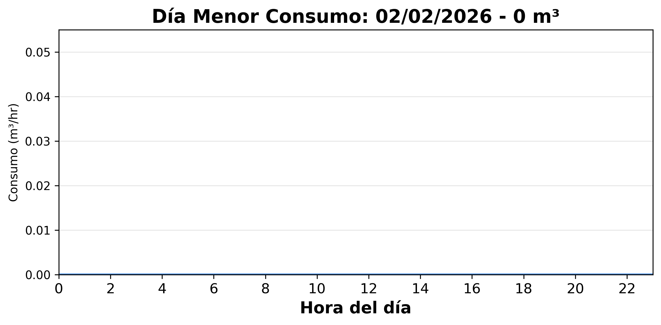
Matriz Principal
Indicadores
Consumo Total del Período
4,4 m³
Consumo Nocturno
0 m³ (0%)
0 días de 28
11 alertas
Consumo Diurno
4,4 m³ (100%)
Valorización Consumo Nocturno
$0
Valorización Consumo Diurno
$5.499

